Slide 1
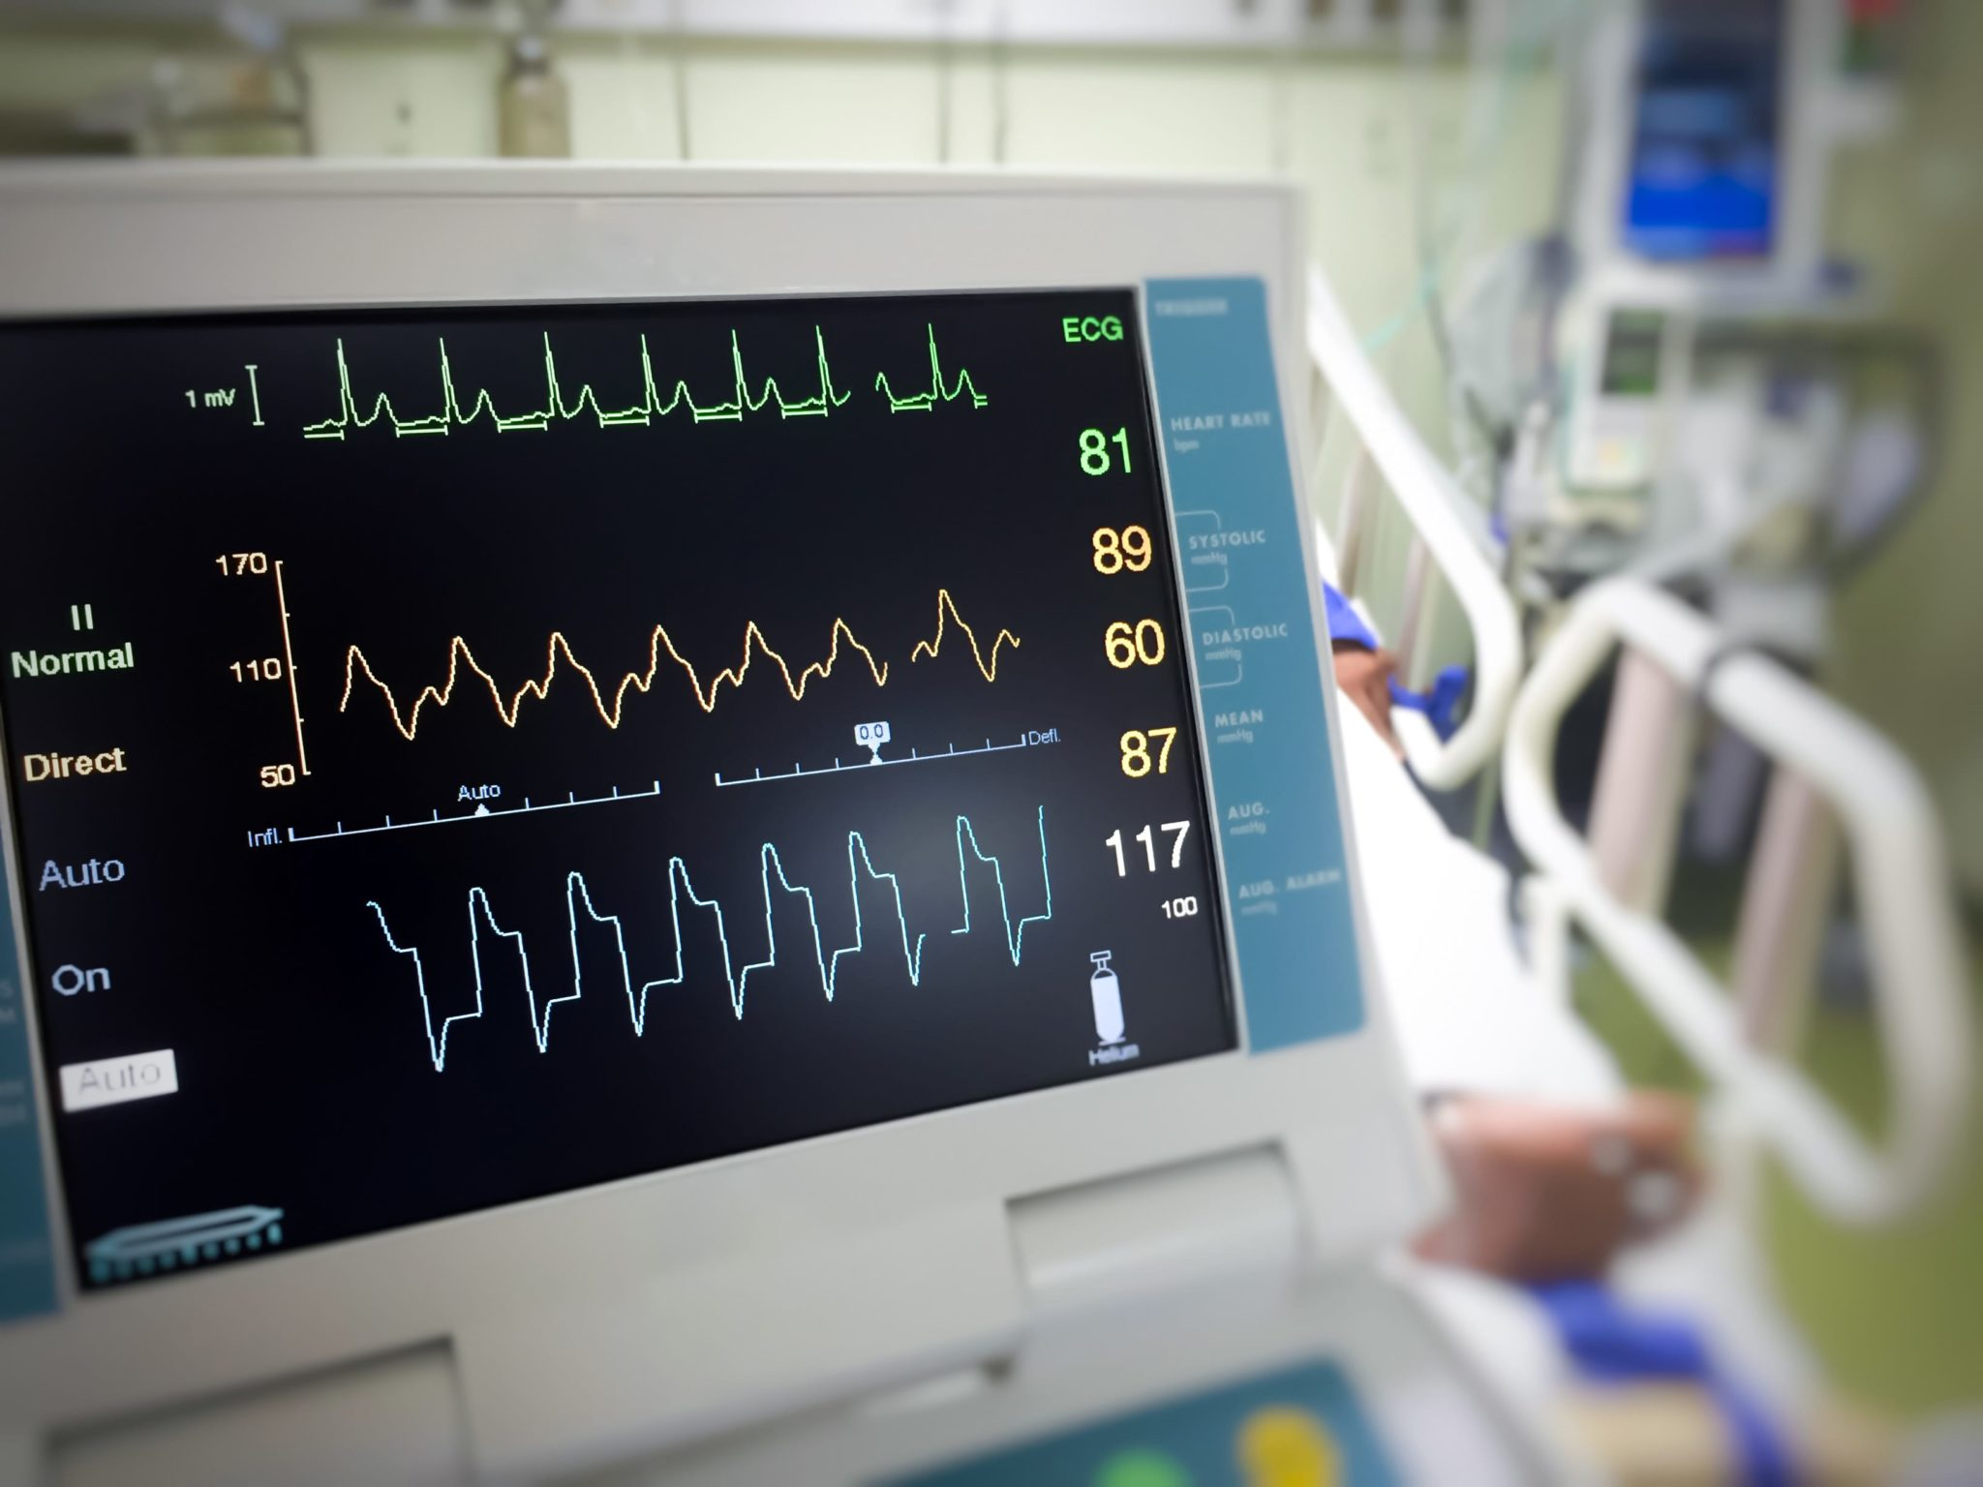
HASTA TAKİBİ İÇİN KRİTİK SICAKLIK VE NEM UYARI SİSTEMİ
AD—SOYAD:BURAK ESENTÜRK
23/12/2025
PROJE KONU:1-Sensör Tabanlı Ortam İzleme Sistemi (Arduino + Python)

Slide 2
ÖN BİLGİLENDİRME
Problem: Hastane ortamında veya evde bakım gören hastalarda vücut sıcaklığının (ateş) takibi hayati önem taşır. Manuel ölçümler iş yükü yaratır ve anlık değişimleri kaçırma riski taşır.
İhtiyaç: 37.5°C gibi kritik eşiklerin aşıldığı durumlarda otonom (insansız) uyarı veren bir sisteme ihtiyaç vardır.
Kapsam: Sıcaklık ve nem verilerinin anlık ölçümü, görselleştirilmesi ve bilgisayar ortamında kayıt altına alınması.
"Hastanelerde ateş takibi genellikle hemşireler tarafından belirli aralıklarla yapılır. Ancak ateş aniden yükselebilir. Bu proje, bu takibi otomatize ederek insan hatasını ortadan kaldırmayı hedefler."

Slide 3
GENEL AMAÇ
Gerçek Zamanlı İzleme: Sensör verilerinin 2 saniyelik periyotlarla okunması.
Hibrit Uyarı Sistemi:
Donanım: LCD Ekran üzerinde anlık gösterim.
Yazılım: Python arayüzünde görsel ve renkli alarm (Kırmızı/Yeşil).
Veri Günlüğü (Data Logging): Ölçülen verilerin tarih/saat damgasıyla Excel (.csv) formatında saklanması.
Düşük Maliyet: Erişilebilir bileşenler (Arduino Uno, DHT11) kullanılarak ekonomik çözüm üretilmesi.

Slide 4
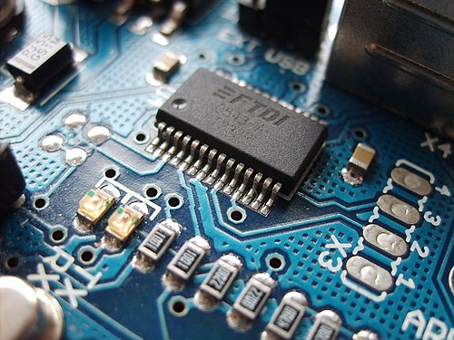
Sistem Blok Diyagramı
Sensör
Arduino uno r1
Usb
Bilgisayar

Slide 5
Sistem Blok Diyagramı Açıklaması
Veri Girişi: DHT11 Sensörü (Sıcaklık & Nem).
İşlem Birimi: Arduino UNO (ATmega328).
Veri Çıkışı 1: I2C LCD Ekran (Lokal Gösterge).
Veri Çıkışı 2: PC / Python Arayüzü (Seri Haberleşme).
"Sistemimiz üç ana bloktan oluşur. Sensör veriyi toplar, Arduino işler ve LCD ekrana yansıtır. Aynı anda veriyi seri port üzerinden bilgisayara aktararak kayıt altına alır."

Slide 6
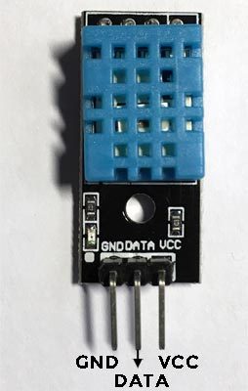
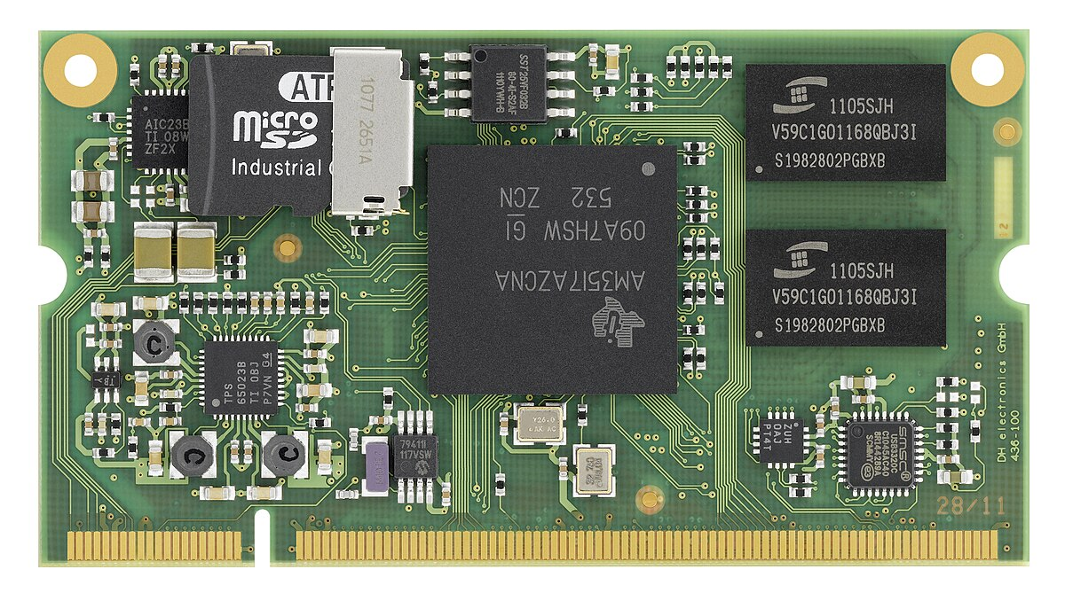
Donanım Bileşenleri
1 -Sensör ve İşlemci
2- Görüntüleme

Slide 7
1-Sensör Ve İşlemci
.Arduino UNO R1:
Mikrodenetleyici: ATmega328
Çalışma Voltajı: 5V
Görevi: Sensör okuma, veriyi işleme ve seri port üzerinden PC'ye aktarma.
DHT11 Sıcaklık ve Nem Sensörü:
Sıcaklık Aralığı: 0-50°C (Hata payı ±2°C)
Nem Aralığı: %20-90 RH
Örnekleme Hızı: 1 Hz (Saniyede 1 veri) - Projede kararlılık için 2 sn kullanıldı.

Slide 8
2 -Görüntüleme
16x2 LCD Ekran (I2C Modüllü):
Neden I2C? Standart bağlantı 6-7 pin gerektirirken, I2C modülü sayesinde sadece 2 pin (SDA, SCL) ile haberleşme sağlanmıştır.
Kullanılan Adres: 0x27 (veya 0x3F).
Fonksiyonu: Hasta başında, bilgisayara ihtiyaç duymadan anlık değeri göstermek.

Slide 9
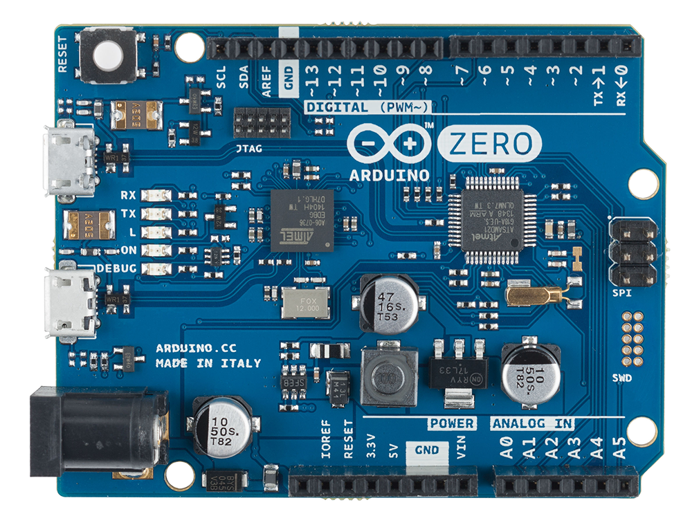

Yazılım
1 -Arduino & C++
2 ---Python & Arayüz

Slide 10
1 (Arduino & C++)
Kütüphaneler: DHT.h (Sensör kontrolü) ve LiquidCrystal_I2C.h (Ekran kontrolü).
Algoritma:
Sensörü Başlat.
Veriyi Oku (readTemperature, readHumidity).
Hata Kontrolü Yap (isnan).
Veriyi Formatla (Sıcaklık,Nem).
Serial.print ile PC'ye gönder.

Slide 11
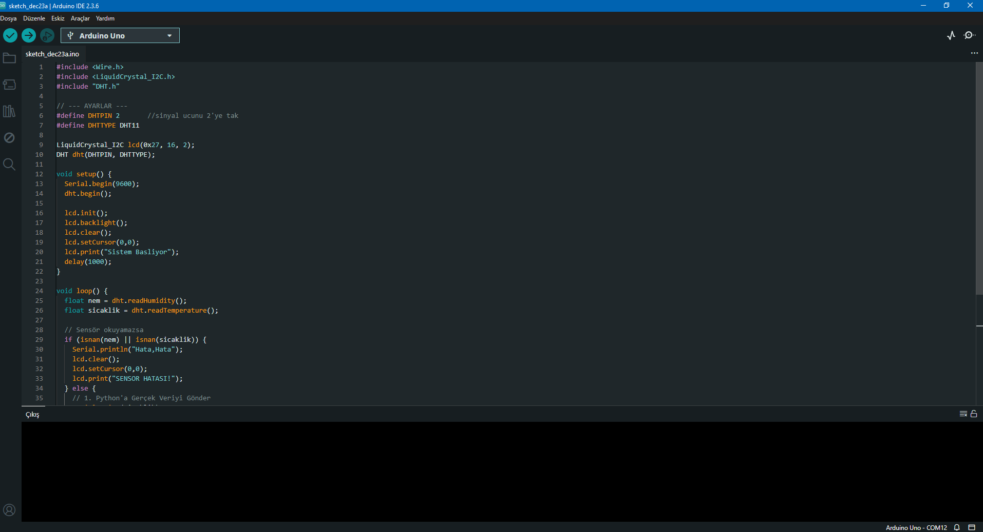

Slide 12
2 (Python & Arayüz)
Kullanılan Dil: Python 3.12
Kütüphaneler:
serial: Arduino ile USB üzerinden haberleşme.
tkinter: Grafiksel Kullanıcı Arayüzü (GUI) tasarımı.
csv: Verilerin Excel formatında kaydedilmesi.
Özellik: Sıcaklık > 37.5°C olduğunda arayüz arkaplanı otomatik olarak KIRMIZI olur ve kullanıcıyı uyarır.

Slide 13
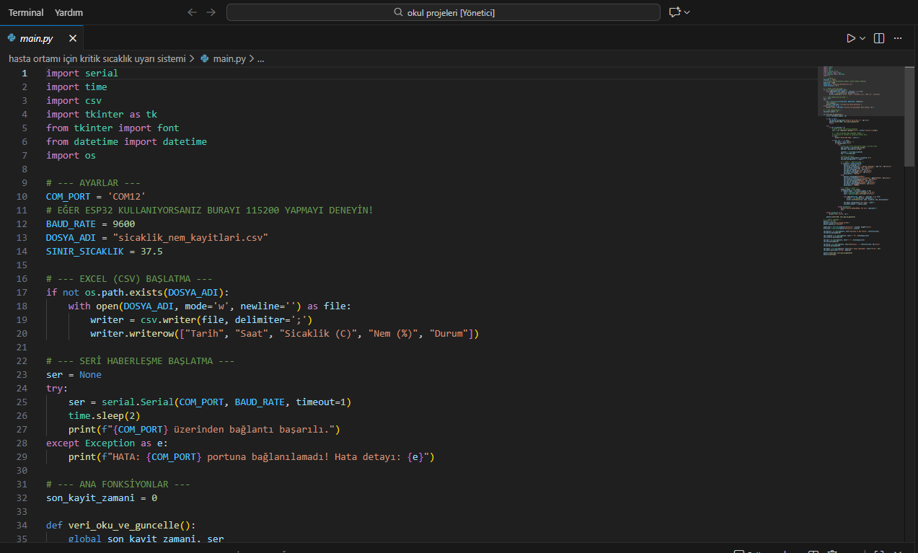

Slide 14
Haberleşme Protokolleri
UART (Universal Asynchronous Receiver-Transmitter): Arduino ile Bilgisayar arasındaki haberleşme (Baud Rate: 9600).
I2C (Inter-Integrated Circuit): Arduino ile LCD Ekran arasındaki haberleşme.
SDA (Serial Data) -> Pin A4
SCL (Serial Clock) -> Pin A5
Single-Bus Protocol: DHT11 sensörünün kullandığı tek hatlı özel veri protokolü.

Slide 15
Sonuçlar ve Kazanımlar
Başarıyla çalışan, düşük maliyetli bir prototip üretildi.
Sıcaklık artışı simülasyonlarında (ısı kaynağı ile test) sistemin 2 saniye içinde tepki verdiği gözlemlendi.
Excel kayıtları incelenerek geçmişe dönük sıcaklık değişim grafikleri elde edilebildi.
Karşılaşılan Zorluklar: Sensör hassasiyeti ve bağlantı sorunları, yazılımsal filtreleme ve lehimleme/kablo değişimi ile çözüldü.

Slide 16
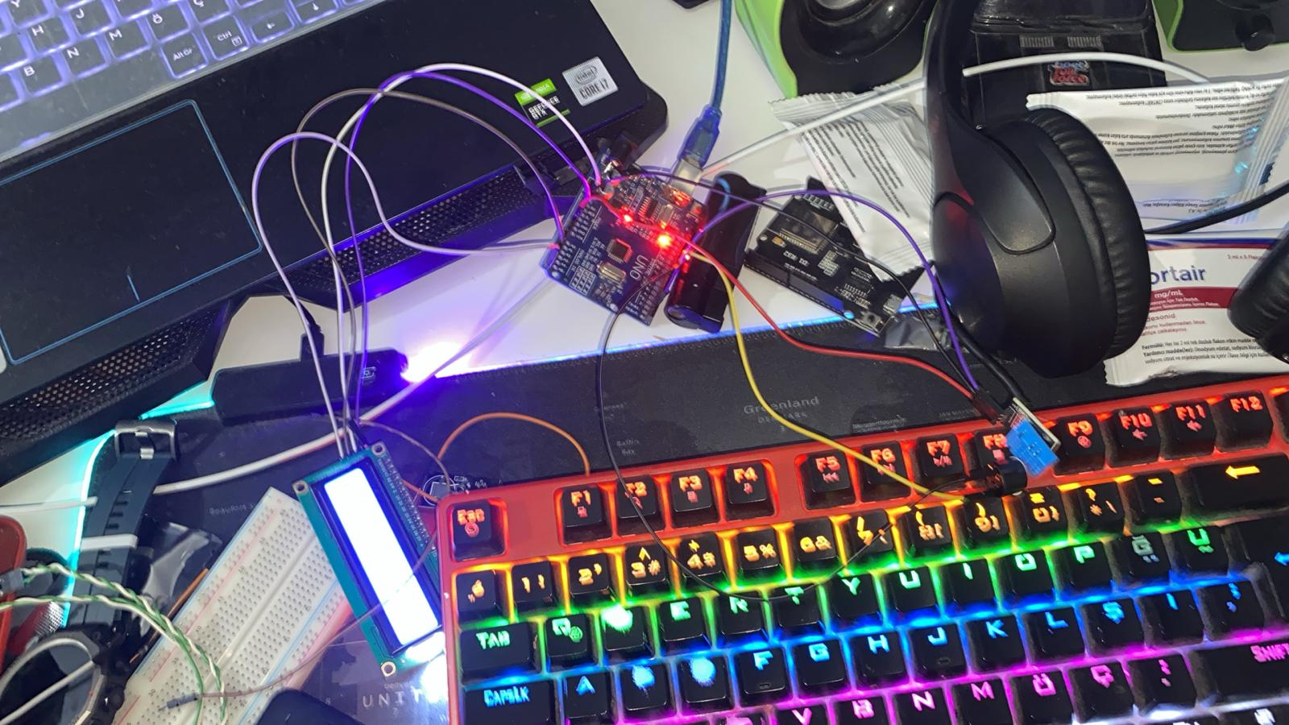

Slide 17
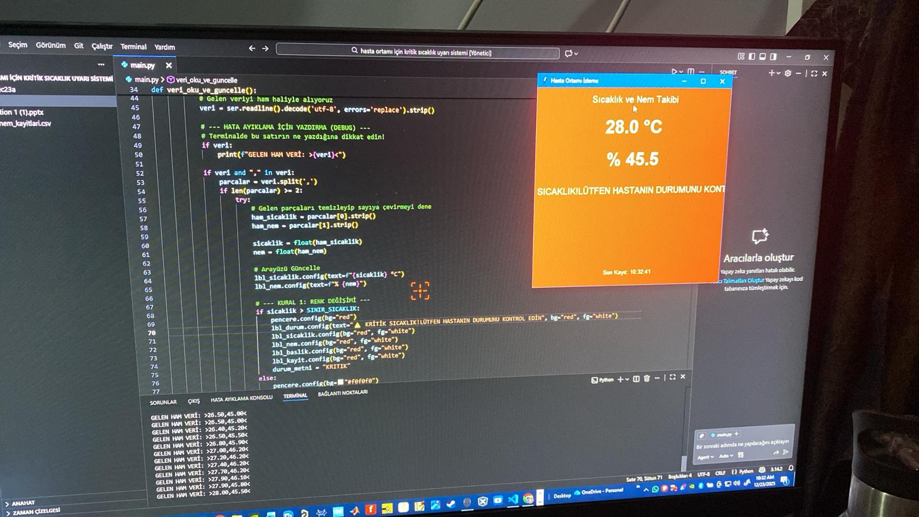

Slide 18
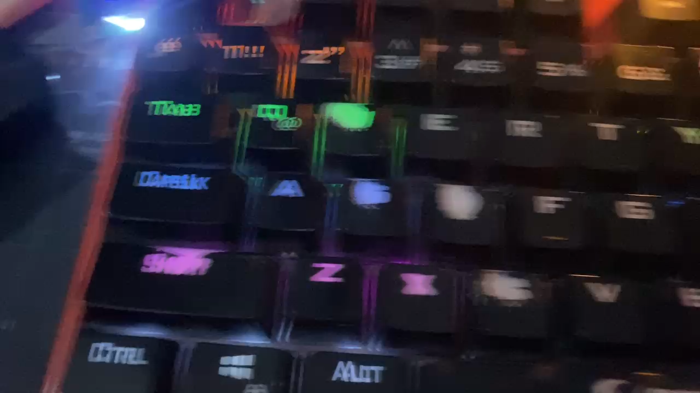

Slide 19
Gelecek Çalışmalar
Kablosuz Erişim: ESP32 veya Wi-Fi modülü eklenerek verilerin cep telefonuna bildirim (Notification) olarak gönderilmesi.
Sensör İyileştirmesi: Daha hassas ölçüm için DHT22 veya DS18B20 sensörüne geçiş.
Bulut Tabanlı Kayıt: Verilerin yerel Excel dosyası yerine Google Sheets veya bir bulut sunucuya kaydedilmesi.

Slide 20
Kaynakça
Arduino Resmi Dokümantasyonu. (2025). Arduino Uno Rev3 Technical Reference. Erişim: arduino.cc
Aosong Electronics. (2020). DHT11 Temperature and Humidity Module Datasheet.
Python Software Foundation. (2025). Python 3.12.1 Documentation (pyserial & tkinter libraries).
Monk, S. (2016). Programming Arduino: Getting Started with Sketches. McGraw-Hill Education.
Maxim Integrated. (2018). I2C Communication Protocol Basics
GOOGLE GEMINI:https://gemini.google.com/

